Slide 1
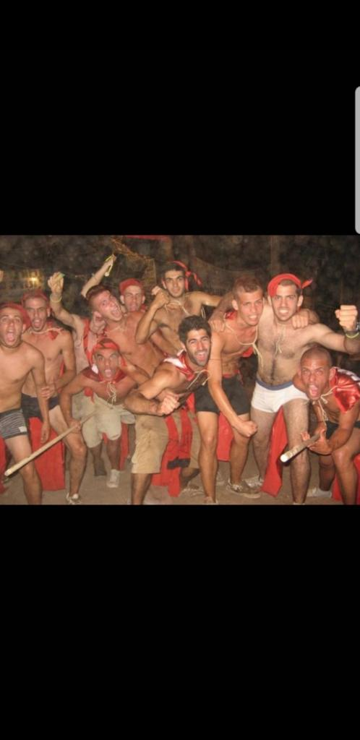
חנוכיון 2023
של האחושרמוטה!!!!!!!!!!!

Slide 2
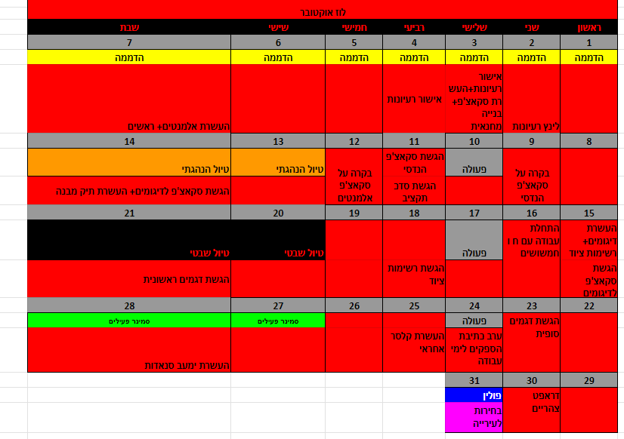

Slide 3
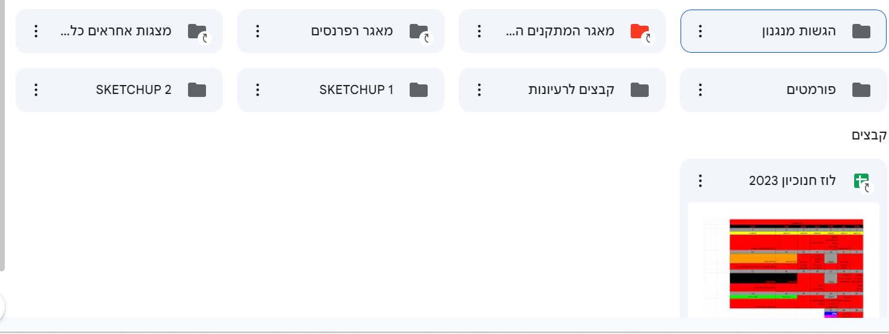
עבודה בדרייב
כל שלשה צריכה לפתוח מייל (עם שם פיקטיבי כמובן, לא משהו מסגיר).
לאחר שתעשו את זה נשתף איתכם תיקייה בדרייב שבתוכה יהיו התיקיות הבאות:

Slide 4
דגשים לעבודה בדרייב
תיקיות
-הגשות: לשם מעלים את כל מה שצריך להגיש - סקצאפ הנדסי, רשימות סנדות ציוד, פורמט הספקים, מצגת ללינץ' רעיונות וכו'. בתוך התיקייה נמצאת גם תת תיקייה שנקראת דרישות בהגשות: בה יהיה פירוט הדרישות ודוגמאות
-מאגר מתקנים: מאגר סקצאפים ותמונות של כל המתקנים, חשוב מאוד!
מאגר רפרנסים: רפרנסים מכל השנים לשימושכם
-מצגות אחראים כללים: שם נמצאות כל המצגות וההעשרות שאנחנו נכין לכם.
-פורמטים: שם יהיו כל הפורמטים שתידרשו למלא:
פורמט רשימות סנדות וציוד, פורמט הגשת הספקים וכו'.
-קבצים לרעיונות: לשם אתם תעלו את כל הקבצים הקשורים ברעיונות:
תמונות, סקיצות של סקצאפ, סרטונים וכל שאר הדברים שקשורים בשלב בחירת הרעיונות.
בנוסף, נמצאות שם גם מצגות שאנחנו הכנו לכם מראש שיעזרו לכם לבחור רעיונות ולהגיע ללינץ' רעיונות מוכנים.

Slide 5
דגשים לעבודה בדרייב
תיקיות
-SKETCHUP 1: לשם תעלו את כל הסקצ'אפים ההנדסי/ כל מה שמסנדות.
-SKETCHUP 2: לשם תעלו את כל הסקצ'אפים של האלמנטים/ כל מה שמבוסים.
חשוב מאוד שתקפידו בסוף כל ישיבה להעלות את הקבצים שעבדתם עליהם באותו יום תחת שם רלוונטי ותאריך. ככה כולנו נהיה בבקרה על שלבי העבודה ולא תהיה בעיה לעבוד ממחשבים שונים או שאחד הקבצים יימחק.
בנוסף, תקפידו על עבודה מסודרת ותעלו כל קובץ לתיקייה המתאימה, הרבה יותר קל לעבוד ככה.

Slide 6
הורדת סקצ'אפ למחשב
אנחנו עובדים בשבט עם הגרסה - SKETCHUP MAKE 2017
קישור להורדה: https://download.cnet.com/SketchUp-Make-2017/3001-6677_4-10257337.html

Slide 7
סודיות
לא מספרים לאף אחד שאתה אחראי ולא מתייעצים, גם לא עם תשיעיסטים.
גם אם חושדים בך, תמיד להכחיש
לדאוג שאתם סוגרים את האימייל שלכם, ולא משאירים אותו באף מחשב של מישהו אחר.
מדברים אך ורק ב TELEGRAM, לא בווטסאפ ולא בטלפון.
שלשות ורעיונות - לא לחשוף בשום אופן!!!

Slide 8
אופן ישיבות
תקפידו על זמנים כמה שיותר הישיבות הן אינטרס שלכם!
לכולנו יש דברים אחרים לפעמים וזה בסדר, תמיד תודיעו לשלשה שלכם אם אתם מאחרים או לא מגיעים ותמיד תשאפו להגיע לתחילת הישיבה.
ישיבות של העשרות מתחילות בול בזמן!
מתאמים שעה שנוחה לכולם אבל ההעשרה תתחיל בדיוק בשעה הזאת.

Slide 9
לסיכום,
תעמדו בזמנים!!
תנו את ה100%!!!
תהנו!!!
מחנאות מעל הכל!

Slide 10
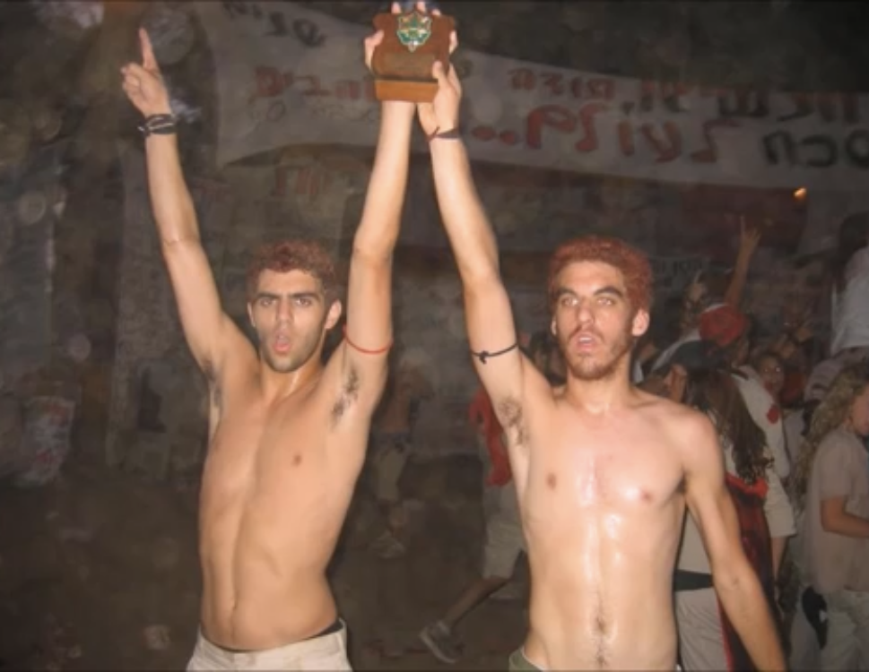
בהצלחה ויאללה שבט הנשיא!

